Slide 1
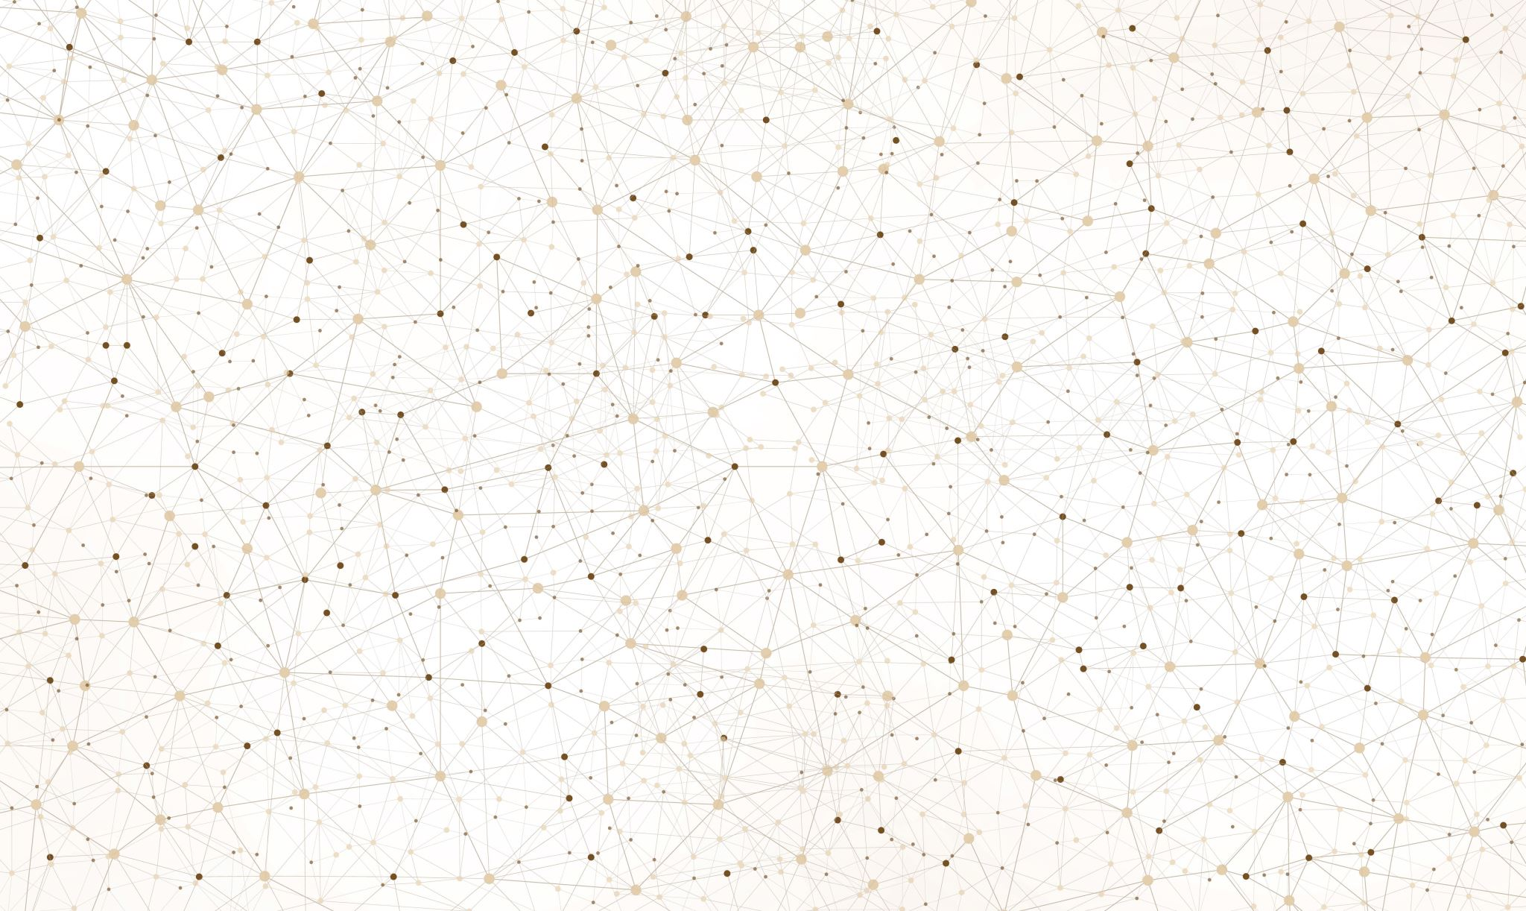
Презентация
Подготовили участники команды КИПФИН
Набойщиков Фёдор
Трунов Кирилл
Чубков Даниил

Slide 2

Содержание
Проведение подготовительных работ
Обработка тестового Dataset ‘a
Проведение анализа алгоритмов выявления DGA
Написание нейросети для выявления DGA
Вывод

Slide 3
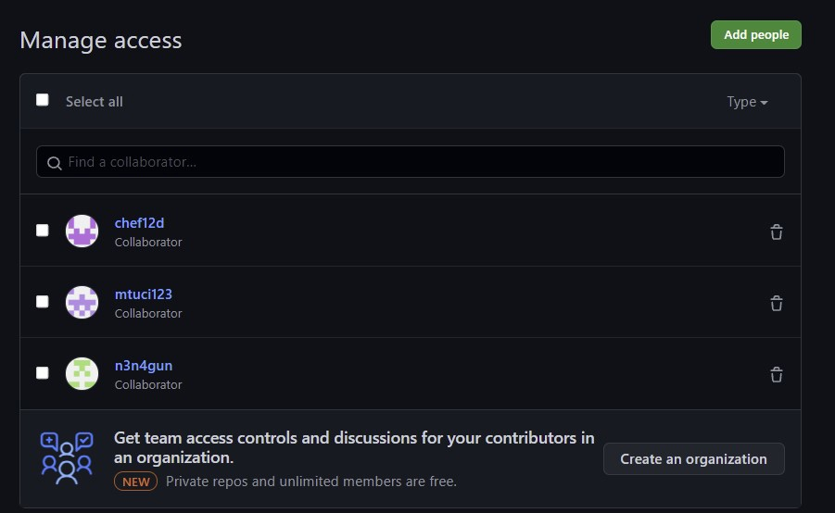
Проведение подготовительных работ
На первом этапе онлайн соревнования необходимо было провести подготовительные работы по созданию Git – репозитория на площадке GitHub и добавления участников команды, а также организатора в созданный репозиторий.

Slide 4

Обработка тестового Dataset 'a
Первое задание, которое необходимо было выполнить, заключалось в подготовке Dataset ‘a. Был предоставлен csv – файл, в котором содержались домены, которые необходимо было обработать. В результате выполнения данного задания, был написан скрипт, который по итогу выдавал новый csv – файл, содержащий только legit – домены.

Slide 5

Проведение анализа алгоритмов выявления DGA
На данном этапе были проанализированы существующие алгоритмы по выявлению dga – доменов, после чего был сделан вывод, что наилучшим алгоритмом является Random Forest.

Slide 6
Написание нейросети для выявления DGA
Error 404

Slide 7

Вывод
Результатом участия в данном соревновании стало командное осознание того, в каком направлении стоит приложить усилие для дальнейшего развития наших навыков.

